Slide 1
Proxy Pattern
Tên và phân loại
Tên: Proxy
Phân loại: Structural

Slide 2
Proxy Pattern
Mục đích, ý nghĩa
Proxy Pattern Cung cấp đối tượng đại diện cho một đối tượng khác để hỗ trợ hoặc kiểm soát quá trình truy xuất đối tượng đó.
Bí danh
Procuration

Slide 3
Proxy Pattern
Motivation
Soạn thảo tài liệu có thể được nhúng trong các đối tượng đồ hoạ trong tài liệu. Một số đối tượng đồ hoạ, ví dụ tường quét hình ảnh là rất tốn chi phí để tạo. Nhưng để mở một tài liệu lại rất nhanh, nên chúng ta tránh tạo tất cả các đối tượng chi phí lớn mỗi khi tài liệu được mở. Giải pháp là sử dụng một đối tượng khác, một hình ảnh proxy, hoạt động với mục đích thay thế cho hình ảnh thật.
ATM là một Proxy của ngân hang. ATM hoạt đông giống như một ngân hang nhưng chức năng hạn chế hơn ở ngân hàng.

Slide 4
Proxy Pattern
Khả năng ứng dụng
Proxy pattern ứng dụng khi có một nhu cầu kiểm soát truy cập tới một đối tượng Object, cũng như khi có một nhu cầu tham chiếu phức tạp tới một đối tượng

Slide 5
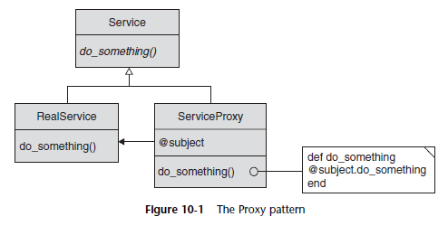
Proxy Pattern
Cấu trúc
Service: là lớp đối tượng thuần ảo hay interface. Lớp này được thực thi bởi Proxy và các đối tượng khác.
ServiceImpl: kế thừa từ Service, thực hiện đầy đủ hoặc mở rộng thêm các chức năng được định nghĩa trước tại Service.
ServiceProxy: Là một Proxy được kế thừa từ Service. Nhiệm vụ của nó là chuyển lời gọi hàm từ Service đến ServiceImpl mỗi khi thích hợp.

Slide 6
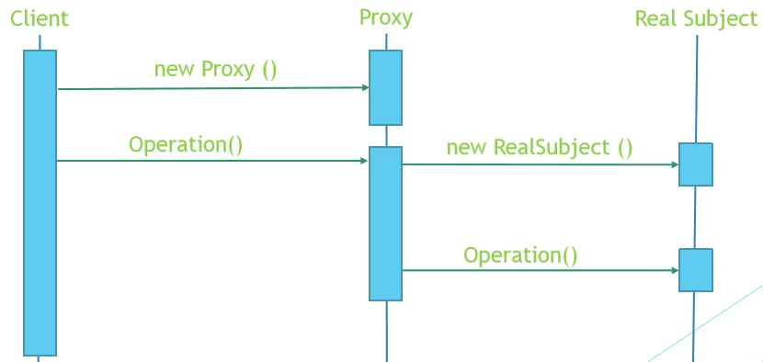
Proxy Pattern
Sự cộng tác
Proxy chuyển tiếp yêu cầu đến chủ đề thực sự khi thích hợp, tùy thuộc vào loại proxy
Notes:
s

Slide 7
Proxy Pattern
Các hệ quả mang lại
Remote Proxy giấu đi việc đối tượng thật (RealSubject) nằm ở một địa chỉ khác.
VirtualProxy tối ưu hóa hiệu năng của ứng dụng.
Protection Proxy kiểm soát việc truy xuất đến đối tương thật (RealSubject).

Slide 8
Proxy Pattern
Chú ý liên quan đến việc cài đặt
Proxy không cần biết dạng của đối tượng thật.
Nên hạn chế quyền của proxy để đảm bảo tính bảo mật cho lớp cha.

Slide 9
Proxy Pattern
Hệ thống thực tế đang sử dụng
Proxy được áp dụng trong hệ thống ngân hang. Nó có khả năng kiểm tra xác thực của thẻ ATM và thực hiện giao dịch rút tiền mà người dung không cần phải đến ngân hàng.

Slide 10
Proxy Pattern
Mẫu liên quan
Adapter Design Pattern:Adapter thực thi một giao diện khác tới một đối tượng nó chuyển đổi ở đấy một proxy thực thi cùng giao diện như là nó là chủ thể.
Decorator Design Pattern:Sự thực thi Decorator có thể là giống proxy tuy nhiên thì decorator thêm trách nhiệm tới một đối tượng trong khi một giao thức kiểm soát truy cập tới nó

Slide 11
Proxy Pattern
Demo
Mô tả bài toán:
Tạo ra một lớp ConcreteSubject in ra câu: I am from concrete subject
Tạo ra lớp proxy in ra câu: Proxy call happening now
Lớp proxy thực hiện hàm doSomeWork của lớp ConcreteSubject

Slide 12
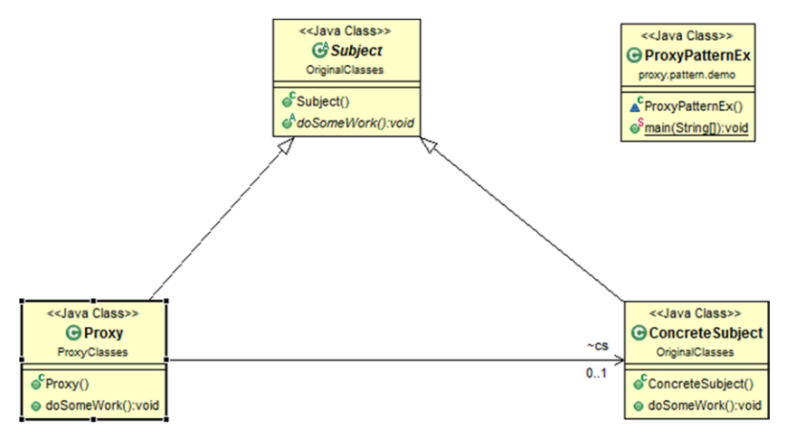
Proxy Pattern
Demo
Sơ đồ UML
Service: là lớp Subject.
ServiceImpl: ConcreteSubject kế thừa từ Subject
ServiceProxy: Class Proxy nhiệm vụ của nó là chuyển lời gọi hàm từ Service đến ServiceImpl mỗi khi thích hợp.

Slide 13
Proxy Pattern
Demo
Mã nguồn
//Class Subject
public abstract class Subject
{
public abstract void doSomeWork();
}
// Class ConcreteSubject
public class ConcreteSubject extends Subject{
@Override
public void doSomeWork() {
System.out.println(" I am from concrete subject");
}
}

Slide 14
Proxy Pattern
Demo
Mã nguồn
//Class Proxy
public class Proxy extends Subject{
ConcreteSubject cs;
@Override
public void doSomeWork() {
System.out.println("Proxy call happening now");
//Lazy initialization
if (cs == null) {
cs = new ConcreteSubject();
}
cs.doSomeWork();
}
}

Slide 15
Proxy Pattern
Demo
Mã nguồn
//Class ProxyPatternEx
class ProxyPatternEx{
public static void main(String[] args){
System.out.println("***Proxy Pattern Demo***\n");
Proxy px = new Proxy();
px.doSomeWork();
}
}

Slide 16
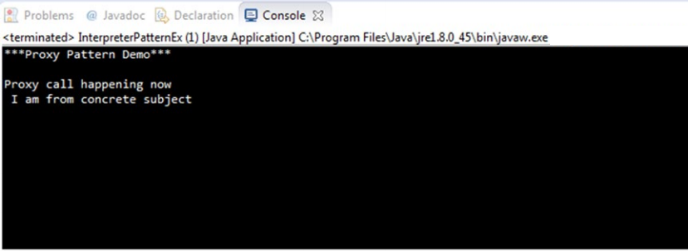
Proxy Pattern
Demo
Kết quả

